Slide 1
SPRAWNI - NIEPEŁNOSPRAWNI
Projekt edukacyjny:
„Sport to zdrowie – wczoraj, dziś, jutro”.
Monika Zygarowicz, Aleksandra Fejkiel
pod kierunkiem Iwony Janochy

Slide 2
Na początek zagadka.
Odpowiedz jednym słowem na pytanie:

Slide 3
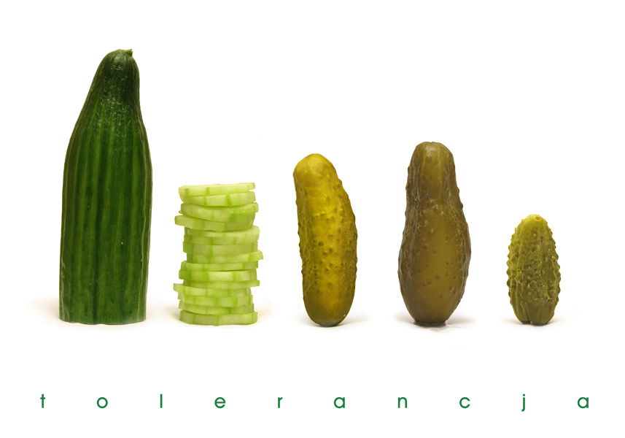
CO PRZEDSTAWIA ZDJĘCIE?

Slide 4
TAK, TO JEST OGÓREK.
Ogórki różnią się od siebie, ale każdy osobno jest przecież… ogórkiem.
TAK SAMO Z LUDŹMI – KAŻDY JEST INNY, ALE WSZYSCY SĄ SOBIE RÓWNI.

Slide 5
Większość ludzi ma możliwość pełnego korzystania ze wszystkiego, co oferuje współczesny świat.
Są jednak wśród nas i tacy, których życie wygląda inaczej niż Twoje.

Slide 6
NIEPEŁNOSPRAWNI – DOSTRZEGAJ ICH!
Miej oczy i uszy,
serce i duszę
szeroko otwarte.

Slide 7
Historia osób niepełnosprawnych już od zarania była tragiczna.
W starożytności na skutek istniejącego kultu ciała i fizyczności los dzieci upośledzonych umysłowo był z góry przesądzony, np. w Sparcie wszyscy rodzice mieli obowiązek pokazania nowonarodzonego dziecka. Chore lub w jakiś sposób inne - decyzją starszyzny - zrzucano w przepaść.

Slide 8
Historia osób niepełnosprawnych już od zarania była tragiczna
W wiekach średnich przesądy i głupota przyczyniły się do powstania przekonania, iż osoby chore umysłowo to ludzie opętani przez siły nieczyste. Często wsadzano tego rodzaju ludzi w żelazne klatki, aby w niedziele i święta wystawiać te osoby na widok publiczny, gdzie widzowie za niewielką opłatą mogli drażnić nieszczęśników, których obronne ruchy wywoływały ogólny śmiech...

Slide 9
Historia osób niepełnosprawnych już od zarania była tragiczna
Przez wieki osoby niepełnosprawne nie posiadały żadnych praw. Żyły w osamotnieniu, niezrozumieniu, pozbawione jakiegokolwiek zainteresowania zarówno ze strony społeczeństwa jak i państwa. Sytuacja taka trwała niezmiennie aż do XVII w., kiedy to ludzi niepełnosprawnych powoli zaczęto postrzegać jako osoby pełnowartościowe, niezwykle wrażliwe z ogromnym potencjałem intelektualnym.

Slide 10
Historia osób niepełnosprawnych już od zarania była tragiczna
Zaczęto zastanawiać się nie tylko nad problemem, dlaczego rodzą się ludzie, którzy są na innym poziomie intelektualnym lub fizycznym, ale przede wszystkim rozpoczęto proces przełamywania niezliczonej ilości barier odgradzających ludzi sprawnych
i niepełnosprawnych. Proces ten trwa nieprzerwanie do dnia dzisiejszego
i zapewne nie zakończy się tak szybko.

Slide 11
Kiedy nazywamy kogoś osobą niepełnosprawną?
Wówczas, gdy stwierdzono u niego obniżoną sprawność różnego typu, która ogranicza lub uniemożliwia mu życie codzienne.

Slide 12
PAMIĘTAJ!
Osoby niepełnosprawne to osoby o niepełnej sprawności jednego lub kilku zmysłów (np. wzroku, słuchu), fizycznej (np. narządu ruchu), intelektualnej, lecz o równych prawach i obowiązkach w życiu społecznym.

Slide 13
Wśród niepełnosprawnych spotkasz:
^{- niewidomych}
⁻ ^{niesłyszących}
^{- niepełnosprawnych ruchowo}
- niepełnosprawnych intelektualnie

Slide 14
A TY JAK ICH NAZYWASZ?
- GŁUPI?
- NIENORMALNY?
-???

Slide 15
NIE WYŚMIEWAJ!
Takie określenia ranią godność osoby niepełnosprawnej!

Slide 16
W wielu dziedzinach sprawni i niepełnosprawni funkcjonują na tych samych zasadach.
W niektórych mogą być od Ciebie lepsi…

Slide 17
Od nas zależy, by dla wszystkich niepełnosprawność stała się czymś normalnym.
Przemyśl to sobie. Ten problem może dotyczyć każdego z nas…

Slide 18
Dziękuję za uwagę.
Na podstawie materiałów :
Alina Bańkowska „Niepełnosprawni – czy naprawdę inni”
http://www.bibliotekawszkole.pl/archiwum/2006/09/prezentacje.php

